Slide 1


قسم الرياضيات

Slide 2

حب الوطن ما هو كلام ينقال .. حب الوطن أقوال وأفعال

Slide 3

قواعد التعلم عن بعد :

Slide 4

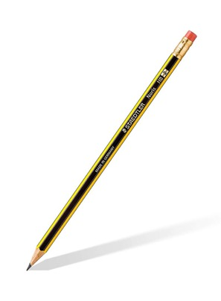
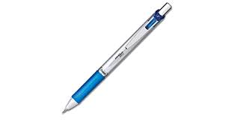
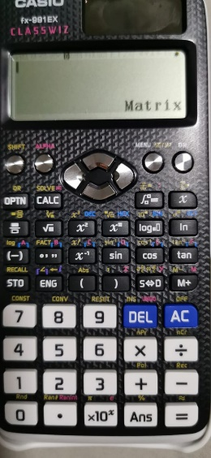
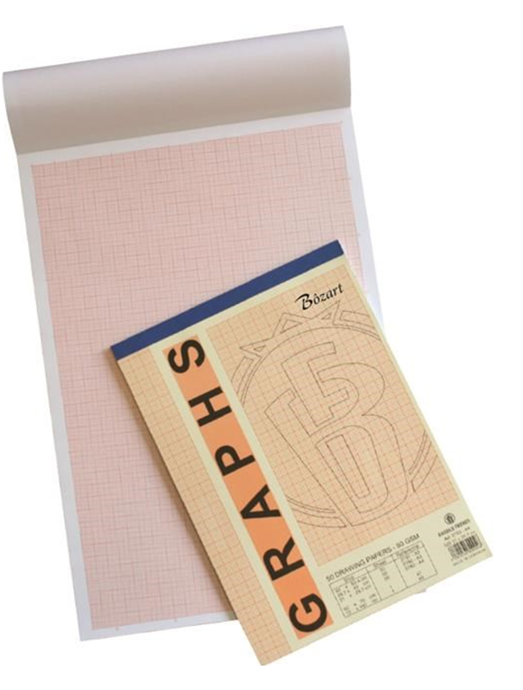
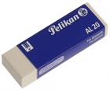
الأشياء الواجب توافر في كل حصة دراسية :

Slide 5

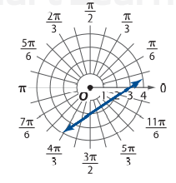
8-3
الصورة القطبية و الديكارتية للمعادلات
نواتج التعلم :
1) التحويل بين الإحداثيات القطبية و الديكارتية .
2) التحويل بين المعادلات القطبية و الديكارتية .

Slide 6
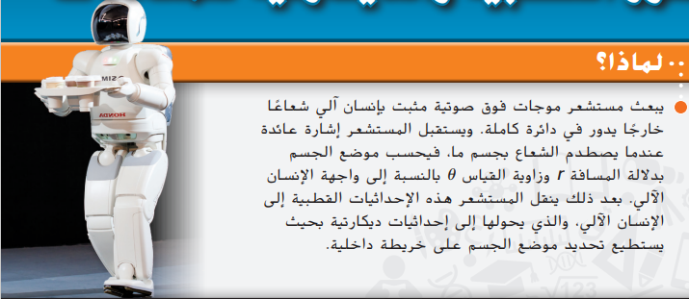
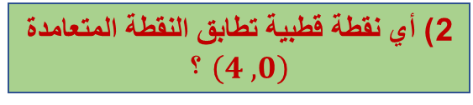



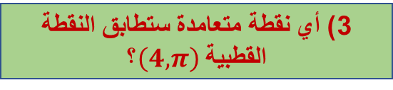
$\left(0, 0^{°}\right)$ أو $\left(0,0 \right)$
1) إذا كان النظام الإحداثي المتعامد في موقع أعلي النظام الإحداثي القطبي فأي نقطة قطبية تطابق نقطة الأصل ؟
$\left(4, 0^{°}\right)$ أو $\left(4,0 \right)$
2) أي نقطة قطبية تطابق النقطة المتعامدة $\left(4 , 0\right)$ ؟
$$\left(−4,0 \right)$$
3) أي نقطة متعامدة ستطابق النقطة القطبية $\left(4,π\right)$؟

Slide 7
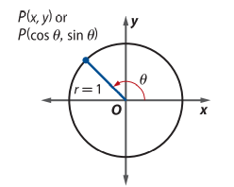

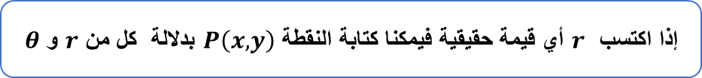

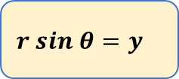
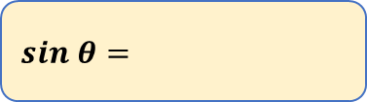
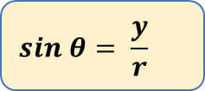

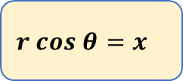
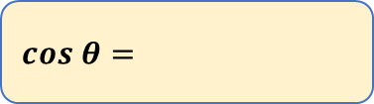
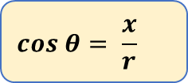
$$cos θ=$$
$$sin θ=$$
$$\frac{x}{r}= \frac{x}{1}=x$$
$$\frac{y}{r}= \frac{y}{1}=y$$
إذا اكتسب $r$ أي قيمة حقيقية فيمكنا كتابة النقطة $P\left(x,y\right)$ بدلالة كل من $r$ و $θ$
$$cos θ= \frac{x}{r}$$
$$sin θ= \frac{y}{r}$$
$$r cos θ=x$$
$$r sin θ=y$$

Slide 8
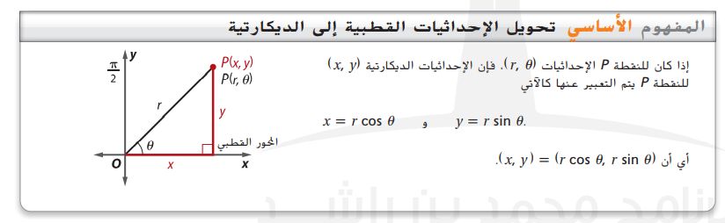
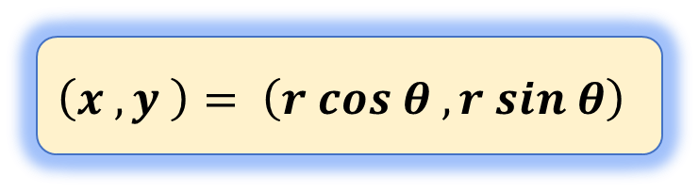
$$\left(x , y \right)= \left(r cos θ , r sin θ\right)$$

Slide 9

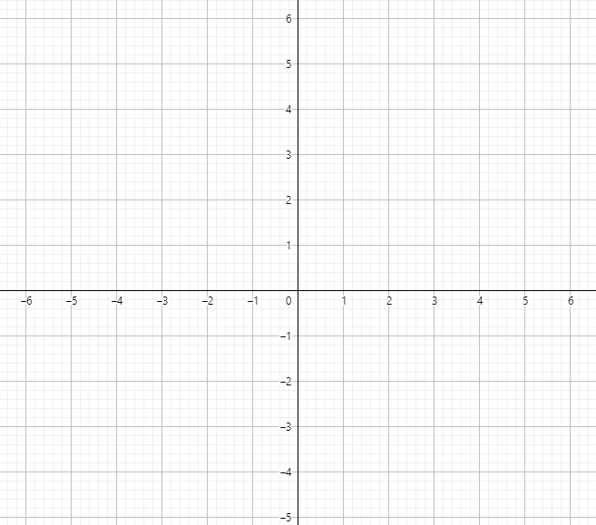
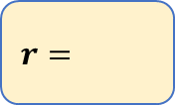

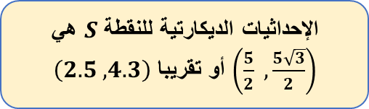



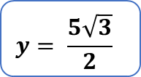
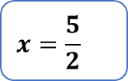

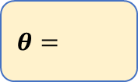
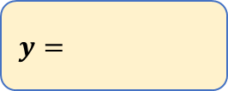
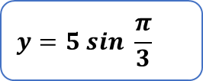
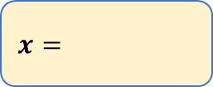


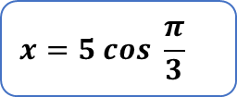
$$θ=$$
$$r=$$
$$\frac{π}{3}$$
$$5$$
$$S$$
$$x=$$
$$y=$$
$$r cos θ$$
$$r sin θ$$
$$5$$
$$x=5 cos \frac{π}{3}$$
$$y=5 sin \frac{π}{3}$$
$$\frac{π}{3}$$
$$x=\frac{5}{2}$$
$$y= \frac{5\sqrt{3}}{2}$$
الإحداثيات الديكارتية للنقطة $S$ هي $\left(\frac{5}{2} , \frac{5\sqrt{3}}{2}\right)$ أو تقريبا $\left(2.5 , 4.3\right)$

Slide 10





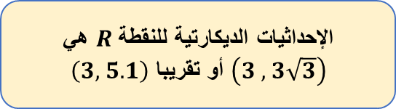






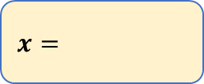

$$θ=$$
$$r=$$
$${−120}^{°}$$
$$−6$$
$$x=$$
$$y=$$
$$r cos θ$$
$$r sin θ$$
$$x=−6 cos \left({−120}^{°}\right)$$
$$y=−6 sin \left({−120}^{°}\right)$$
$$x=3$$
$$y= 3\sqrt{3}$$
$${−120}^{°}$$
$$6$$
الإحداثيات الديكارتية للنقطة $R$ هي $\left(3 , 3\sqrt{3}\right)$ أو تقريبا $\left(3, 5.1\right)$
$$R$$

Slide 11


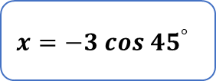


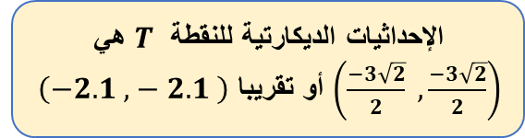
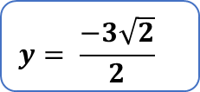


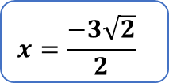

$$θ=$$
$$r=$$
$${45}^{°}$$
$$−3$$
$$x=$$
$$y=$$
$$r cos θ$$
$$r sin θ$$
$$T$$
$$x=−3 cos {45}^{°}$$
$$y=−3 sin{45}^{°}$$
$$3$$
$${45}^{°}$$
$$x=\frac{−3\sqrt{2}}{2}$$
$$y= \frac{−3\sqrt{2}}{2}$$
الإحداثيات الديكارتية للنقطة $T$ هي $\left(\frac{−3\sqrt{2}}{2} , \frac{−3\sqrt{2}}{2}\right)$ أو تقريبا $\left(−2.1 , −2.1 \right)$

Slide 12
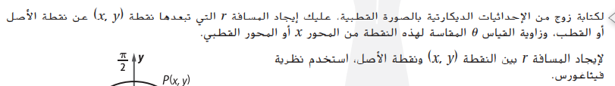
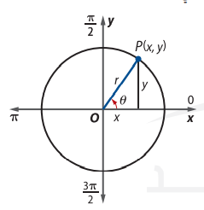




Slide 13
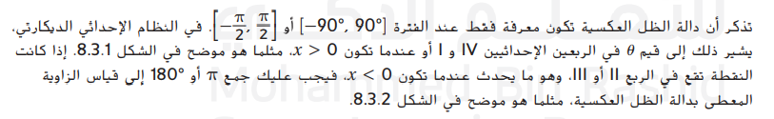


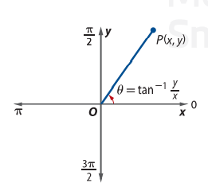
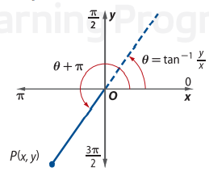



Slide 14
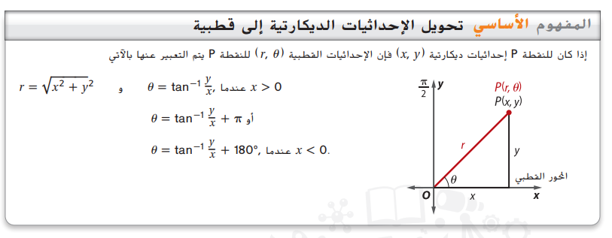

Slide 15

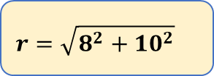
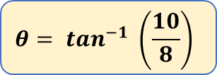
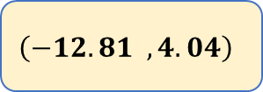



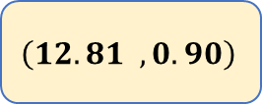
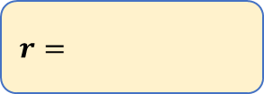
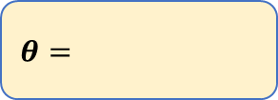



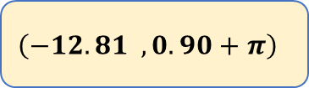
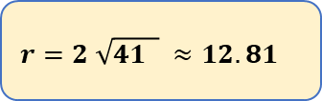

نوجد $θ$:
نوجد $r$:
$$r=$$
$$\sqrt{x^{2}+y^{2}}$$
$$θ=$$
$$\tan^{−1}\left(\frac{y}{x}\right)$$
$$r=\sqrt{8^{2}+{10}^{2}}$$
$$θ= \tan^{−1} \left(\frac{10}{8}\right)$$
$$r=2 \sqrt{41 } ≈12.81$$
$$θ=0.90$$
$$\left(12.81 , 0.90\right)$$
أحد مجموعات الإحداثيات القطبية للنقطة $V$
تمثيل أخر يستخدم قيمة $r$ سالبة
$$\left(−12.81 , 0.90+π\right)$$
$$\left(−12.81 , 4.04\right)$$

Slide 16













$$x<0$$
نوجد $θ$:
نوجد $r$:
$$r=$$
$$\sqrt{x^{2}+y^{2}}$$
$$θ=$$
$$\tan^{−1}\left(\frac{y}{x}\right)+π$$
$$r=\sqrt{{\left(−9\right)}^{2}+{\left(−4\right)}^{2}}$$
$$θ= \tan^{−1} \left(\frac{−4}{−9}\right)+π$$
$$r= \sqrt{97 } ≈9.85$$
$$θ=3.56$$
$$\left(9.85, 3.56\right)$$
أحد مجموعات الإحداثيات القطبية للنقطة $w$
تمثيل أخر يستخدم قيمة $r$ سالبة
$$\left(−9.85 , 3.56+π\right)$$
$$\left(−9.85 , 6.70\right)$$

Slide 17













$$x=$$
$$y=$$
$$r cos θ$$
$$r sin θ$$
$$θ=$$
$$r=$$
$${125}^{°}$$
$$6$$
$$x=6 cos \left({125}^{°}\right)$$
$$y=6 sin \left({125}^{°}\right)$$
$$x=−3.4$$
$$y=4.9$$
الإحداثيات الديكارتية لسرب الأسماك هي $\left(−3.44 , 4.91\right)$

Slide 18












$$x<0$$
نوجد $θ$:
نوجد $r$:
$$r=$$
$$\sqrt{x^{2}+y^{2}}$$
$$θ=$$
$$\tan^{−1}\left(\frac{y}{x}\right)+{180}^{°}$$
$$r=\sqrt{{\left(−2\right)}^{2}+6^{2}}$$
$$θ= \tan^{−1} \left(\frac{6}{−2}\right)+ {180}^{°}$$
$$r=2 \sqrt{10 } ≈6.32$$
$$θ= {108.43}^{°}$$
$$\left(6.32 , {108.43}^{°}\right)$$
أحداثيات النقطة هي :

Slide 19








Slide 20












التمثيل البياني للمعادلة $x^{2}+{\left(y−3\right)}^{2}=9$ عبارة عن دائرة لها نصف قطر 3 و مركزها النقطة $\left(0 , 3\right)$
$$y=r sin θ$$
$$x=r cos θ$$
لإيجاد الصورة القطبية استبدل :
$$r=6 sin θ$$
$$x^{2}+ {\left(y−3\right)}^{2}=9$$
$${\left(rcos θ\right)}^{2}+ {\left(r sin θ−3\right)}^{2}=9$$
$$r^{2}\cos^{2}θ+r^{2}\sin^{2}θ−6 rsin θ+9 =9$$
$$r^{2}{(cos}^{2}θ+\sin^{2}θ)=6 rsin θ−9+ 9$$
$$r^{2}\left( 1 \right)=6 rsin θ$$
$$r^{2}=6 rsin θ$$
$$r =6 sin θ$$

Slide 21










التمثيل البياني للمعادلة $x^{2}−y^{2}=1$ عبارة عن قطع زايد مركزه النقطة $\left(0 , 0\right)$
$$y=r sin θ$$
$$x=r cos θ$$
لإيجاد الصورة القطبية استبدل :
$$x^{2}− y^{2}=1$$
$$r^{2}=sec 2θ$$
$${\left(rcos θ\right)}^{2}− {\left(r sin θ \right)}^{2}=1$$
$$r^{2}\cos^{2}θ−r^{2}\sin^{2}θ =1$$
$$r^{2}{(cos}^{2}θ−\sin^{2}θ)=1$$
$$r^{2}cos 2θ =1$$
$$r^{2}= \frac{1}{cos 2θ}$$
$$r^{2}=sec 2θ$$

Slide 23









$${r^{2}= x}^{2}+ y^{2}$$
$$r=−3$$
$$r^{2}= {\left(−3\right)}^{2}$$
$$r=−3$$
$$r^{2}=9$$
$$x^{2}+ y^{2}=9$$
التمثيل البياني لهذه المعادلة هي دائرة مركزها $\left(0,0\right)$ ونصف قطرها 3

Slide 24








$$tan θ= \frac{y}{x}$$
$$θ= \frac{π}{3}$$
$$θ= \frac{π}{3}$$
$$tan θ= \sqrt{3}$$
$$\frac{y}{x} = \sqrt{3}$$
$$y= \sqrt{3} x$$
التمثيل البياني لهذه المعادلة خط مستقيم يمر من نقطة الأصل و له ميل $\sqrt{3}$

Slide 25








$${r^{2}= x}^{2}+ y^{2}$$
$$r=3 cos θ$$
$$r=3 cos θ$$
$$r^{2}=3 r cos θ$$
$$x^{2}+ y^{2}=3 x$$
$$x^{2}+ y^{2} −3x=0$$
التمثيل البياني لهذه المعادلة هي دائرة مركزها $\left(3,0\right)$ ونصف قطرها 1.5

Slide 26








